Slide 1





EcoEnergy
EcoEnergy – Predicción Inteligente del Consumo Energético
Predicción y Optimización del Consumo Energético en Hogares

Slide 2





El Modelo Explica el 98% del Consumo Energético
Modelo: Regresión Lineal Supervisada
Precisión del Modelo
Entrenado para identificar la relación entre variables del hogar y consumo energético
0.98
División de datos: conjunto de entrenamiento y prueba
Variables del Modelo
Temperatura
Personas
El modelo explica el 98% de la variabilidad del consumo energético, capturando con altísima fidelidad los patrones en los hogares analizados.
Horas_AC
Horas_TV
Un 0.98 indica que el modelo captura con altísima fidelidad los patrones de consumo energético en los hogares analizados.

Slide 3




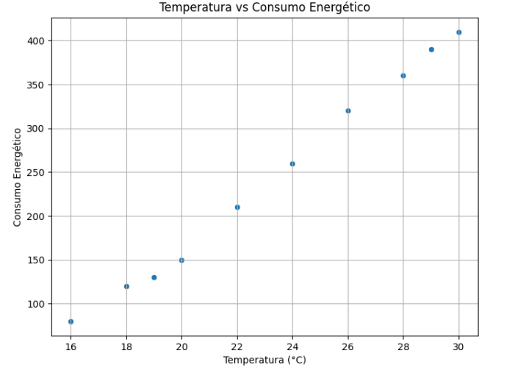
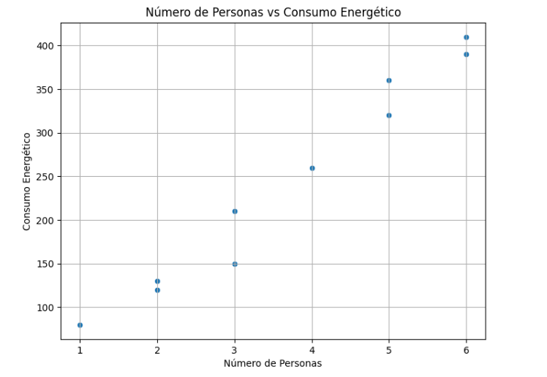
Las Variables del Hogar Muestran una Tendencia Lineal Positiva con el Consumo
Temperatura ↑ → Consumo ↑
Relación directa
Número de personas ↑ → Consumo ↑
Relación directa
Las gráficas confirman tendencias lineales positivas entre todas las variables y el consumo energético.
Temperatura vs Consumo
Personas vs Consumo

Slide 4



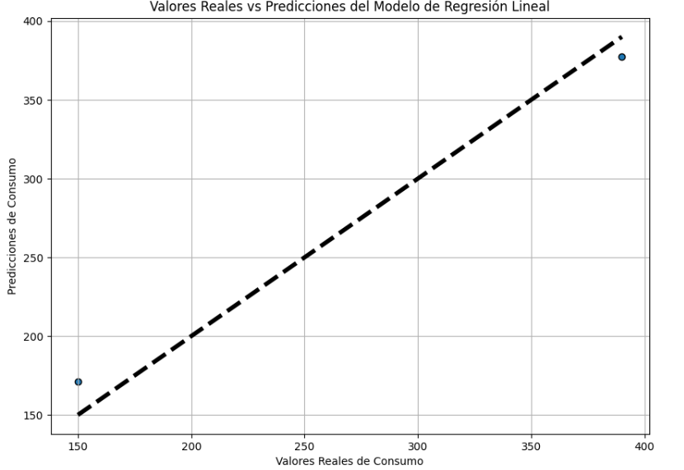




Las Predicciones se Alinean con los Valores Reales con Mínimo Margen de Error
La gráfica "Valores Reales vs. Predicciones" demuestra la alta precisión del modelo.
Los puntos se distribuyen muy cerca de la línea diagonal perfecta.
Mínima dispersión equivale a un mínimo error de predicción.
Confirma que el modelo generaliza correctamente a datos nuevos.
La validación visual confirma que el modelo no presenta sobreajuste (overfitting) y es altamente confiable para realizar predicciones en nuevos hogares.

Slide 5







El Uso de TV es el Factor con Mayor Impacto en el Consumo Energético
Variable
Impacto en el Consumo
Nivel de Impacto
Hallazgos Clave
+22.50 unidades
Horas_TV
Alto
El uso de TV es el factor con mayor impacto energético (+22.50 unidades por hora adicional).
+7.50 unidades
Temperatura
Medio
El aumento de temperatura incrementa significativamente el consumo eléctrico.
+6.25 unidades
Personas
Medio
Hogares con más personas presentan mayor demanda energética.
+5.00 unidades
Horas_AC
Moderado
El aire acondicionado, aunque relevante, tiene el menor coeficiente entre las variables analizadas.
Conocer el peso de cada variable permite diseñar estrategias de ahorro energético focalizadas y efectivas.

Slide 6




EcoEnergy
EcoEnergy – Inteligencia al Servicio del Ahorro Energético
PREDICCIÓN. OPTIMIZACIÓN. SOSTENIBILIDAD.
"Con EcoEnergy, cada hogar puede conocer, controlar y reducir su consumo energético mediante el poder del Machine Learning."
Predicción
Optimización
Sostenibilidad

